Slide 1

Сравнение эффективности генной терапии на основе вирусных или невирусных векторов с геном BMP2 для регенерации костной ткани
Недорубова И.А.¹, Черномырдина В.О.¹, Басина В.П.¹, Меглей А.Ю.¹, Григорьев Т.Е.², Загоскин Ю.Д.², Гольдштейн Д.В.¹, Бухарова Т.Б.¹
¹ ФГБНУ «Медико-генетический научный центр имени академика Н.П. Бочкова», 115522, г. Москва, ул. Москворечье, д. 1
² НИЦ «Курчатовский институт», 123182 Россия, Москва, пл. Академика Курчатова, д. 1
e-mail: nedorubova.ia@gmail.com
Исследование выполнено в рамках государственного задания Минобрнауки России для ФГБНУ «МГНЦ»

Slide 2
Актуальность
Ключевой задачей генотерапии является эффективная доставка целевого гена в клетки и обеспечение его экспрессии. С этой целью используют вирусные и невирусные векторы. Для локальной доставки в зону повреждения генов остеоиндукторов, таких как BMP2, могут быть использованы хорошо себя зарекомендовавшие матриксы на основе полилактидных микрочастиц (ПМЧ) в сочетании с тромбоцитарным гелем (ТГ) для улучшения биологических и механических свойств.
Цель работы: сравнительное исследование остеиндуктивного действия ГАМ, содержащих аденовирусные или плазмидные векторы с геном BMP2, in vitro и in vivo.

Slide 3
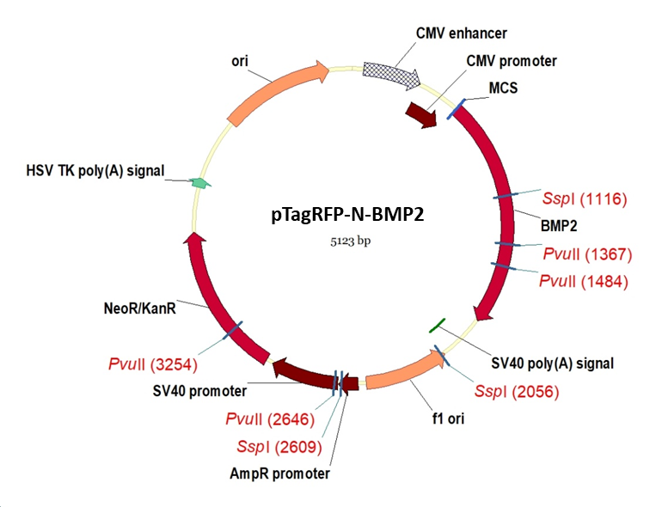

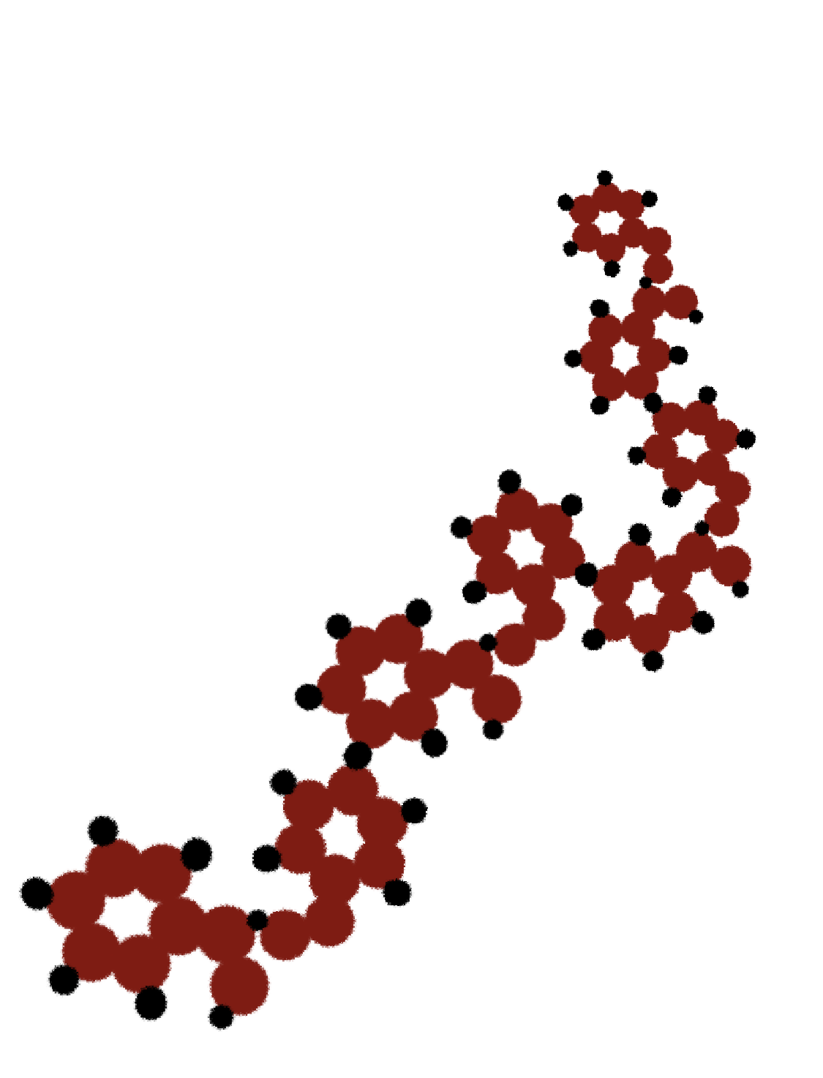
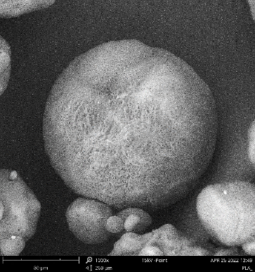
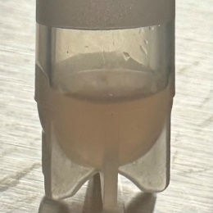
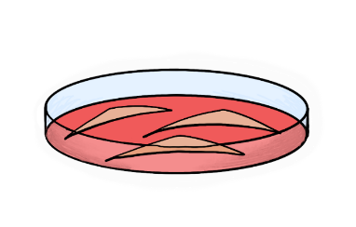
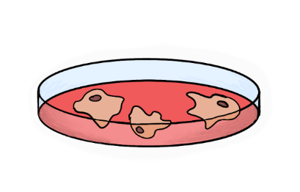
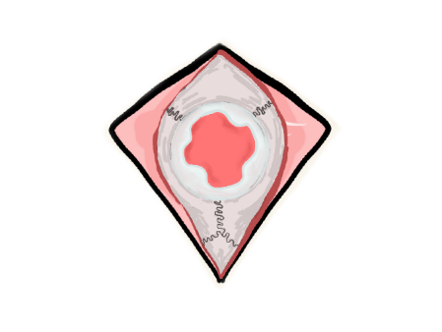
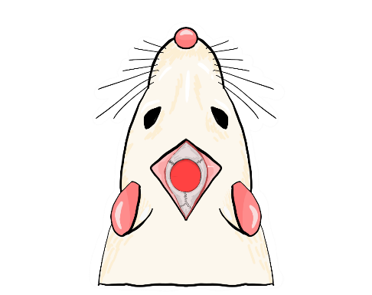
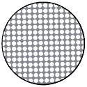

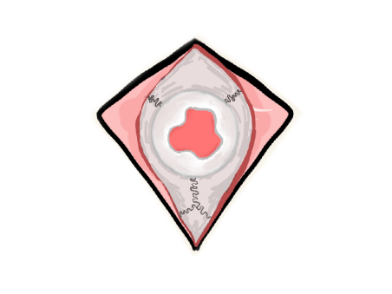
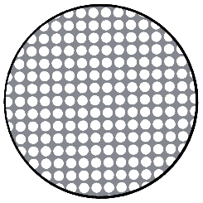
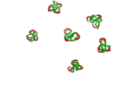

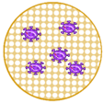
Материалы
Методы
  Культивирование ММСК ЖТ крыс
  ПЦР в режиме реального времени
  Иммуноферментный анализ
  Микроскопия
  Проведение внутрикостной имплантации крысам
  Микро-КТ
  Статистический анализ
Генетические конструкции
pTagRFP-N-BMP2
pBMP2
TurboFect
AdBMP2
Дизайн
Остеогенная дифференцировка ММСК
Матриксы
Полилактидные
микрочастицы (ПМЧ)
Тромбоцитарный
гель (ТГ)
Регенерация костной ткани
ПМЧ+ТГ
ГАМ
pBMP2
AdBMP2

Slide 4
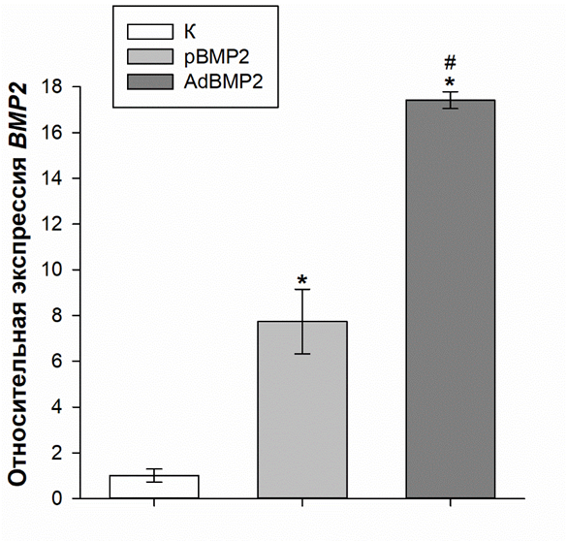
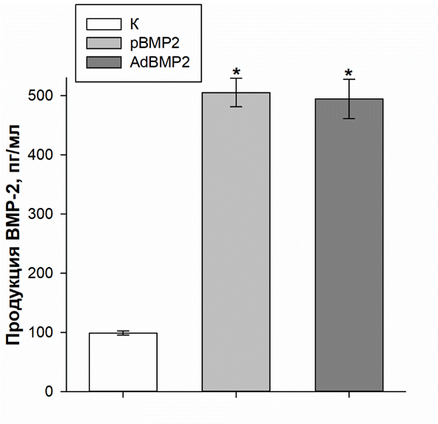
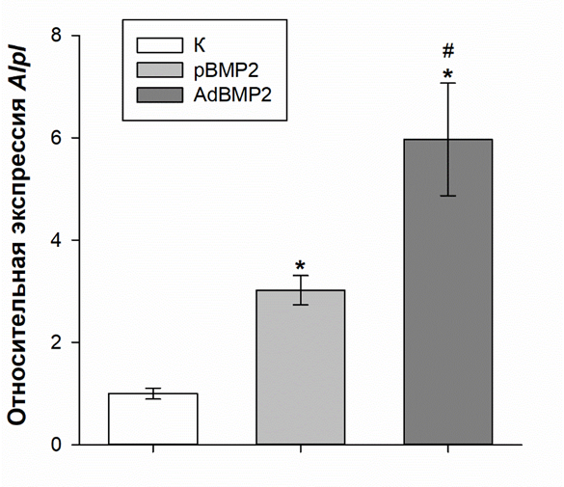
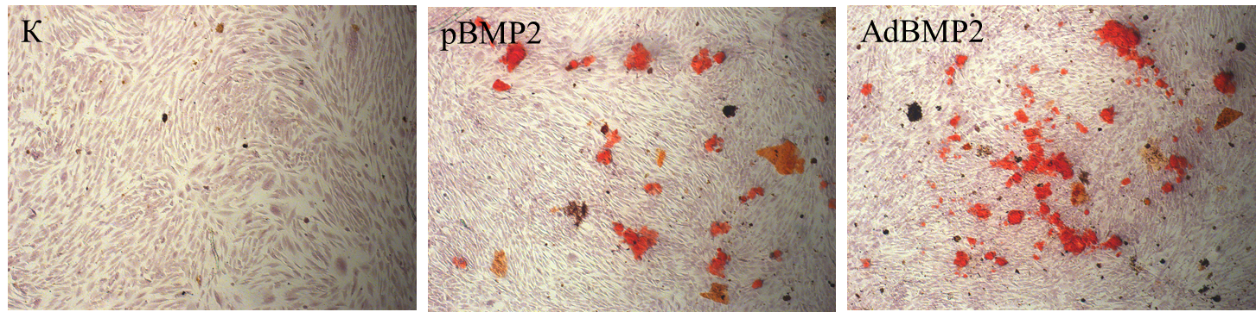
Результаты исследования
Доставка гена BMP2 в ММСК ЖТ после
инкубации с ГАМ
Остеогенная дифференцировка ММСК ЖТ после инкубации с ГАМ
ПЦР-РВ
ИФА
ПЦР-РВ. * p<0,05 vs. К, # p<0,05 vs. pBMP2.
*p<0,05 vs. К, # p<0,05 vs. pBMP2
Регенерация костной ткани после имплантации ГАМ в зону критического дефекта черепа крыс
 | К | pBMP2 | AdBMP2
Nb.V.% | 4,5±1,9 | 32,4±3,5 * | 27,9±3,5 *
* p<0,05 vs. К
Окрашивание ализариновым красным. Световая микроскопия, 10х
Вирусные конструкции в составе матриксов обеспечивают более высокий уровень экспрессии целевого гена в ММСК ЖТ по сравнению с невирусными векторами. Однако эффективность регенерации костной ткани после имплантации ГАМ с разными векторами не отличалась.

Slide 5


